Slide 1

Case Study: Data Scientist @ Axiom Insights
Automatisierte Analyse und Vorhersage der Jodverteilung in Mausmodellen
Notes:
AI-generated content may be incorrect. --- This presentation explores the comprehensive workflow for applying machine learning to detect metabolic traces in mice using advanced scanning technology. We will cover each stage from data collection through to deployment and discuss practical applications in research.

Slide 2
Projektüberblick - Ziele
Ziel: Vorhersage der Jodverteilung in Gewebearealen von Mäusen mittels ML
Grundlage: Hochauflösende XFI-Bilddaten + Versuchsdaten
Ergebnisse sollen in einem nutzerfreundlichen Dashboard für Bio-Chemiker visualisiert werden

Slide 3
Projektüberblick - Schritte
Data Ingestion, Data Cleaning, Sanity Checks & Imputation
Data Analysis & Visualisierung erster deskriptiver Ergebnisse
Modellselektion, Training & Validierung
Visualisierung des Forecasts und ggf. erneutes Training
Interaktive Dashboard Architektur (UI)

Slide 4
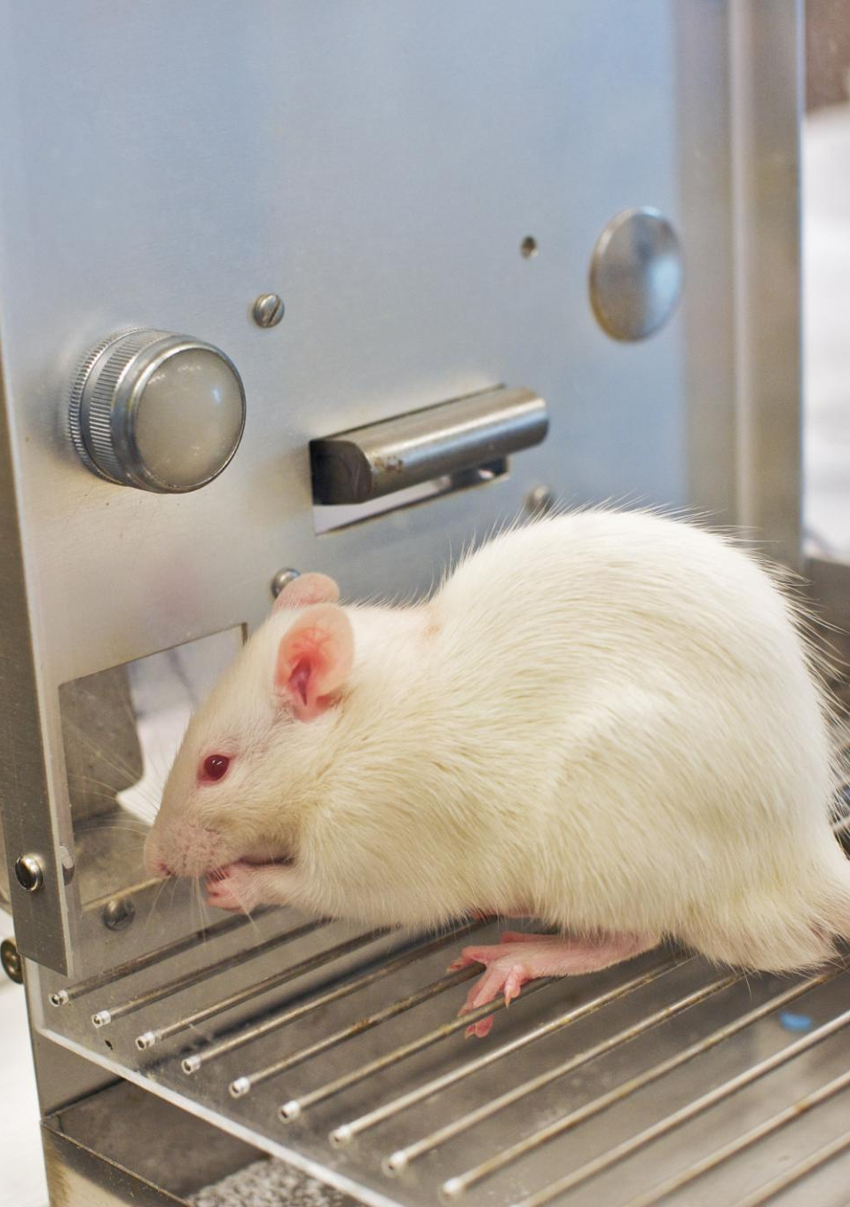

Datengewinnung und Struktur
Bilddaten: 2D-XFI-Bilder (Jodkonzentration pro Pixel)
Metadaten: Tier-ID, Dosis, Gewebetyp, Versuchstag
Zeitliche Wiederholungsmessungen je Tier (Longitudinaldaten)
Fragen:
Liegen Ground-Truth-Masken oder Annotationen vor?
In welcher Form ist die Jodkonzentration gespeichert – Pixelwerte? Tabellen? Masken?
Notes:
✅ Ground-Truth-Masken
Pixelgenaue Markierungen von Objekten im Bild (z. B. für Segmentierung).
Werden meist manuell oder halbautomatisch erstellt.
Dienen als Referenz zur Bewertung von Vorhersagen eines Modells.
✅ Annotationen
Allgemeiner Begriff für beschriftete Daten (Labels, Masken, Bounding Boxes etc.).
Ermöglichen das Training überwachter Modelle.
Können automatisch, halbautomatisch oder manuell erzeugt werden.

Slide 5

Datenpräparation
Darstellung der Rohdaten, Outliern, N/A’s,
Imputation (Mean, Median, Random, Splines etc.)
Normalisierung/Standardisierung der Daten
Wahl geeigneter Methoden um Noise zu filter
Overall sanity check

Slide 6

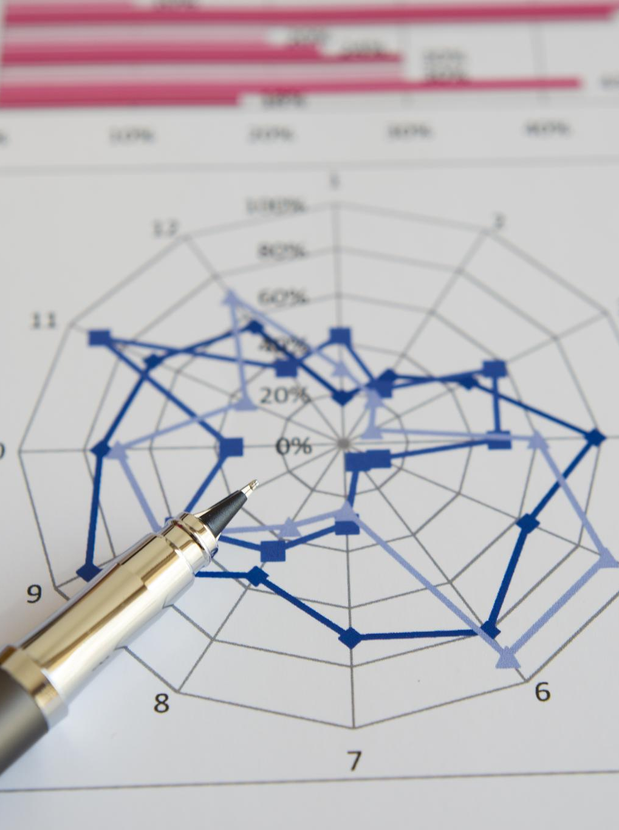
Datenpräsentation
Deskriptive Darstellung der bearbeiteten Daten (Histogramme, Boxplots, Time Series etc)
Erste Inferenzstatistik (Differenzen in Time Series, in Gewebe, Lokation etc.)
Segmentierungs- und Clusteranalysen
Notes:
--- Scan data is collected using specialised imaging devices that capture metabolic signals. Consistent protocols are essential to obtain reliable and reproducible data from multiple subjects. Image source: Microsoft 365 content library

Slide 7
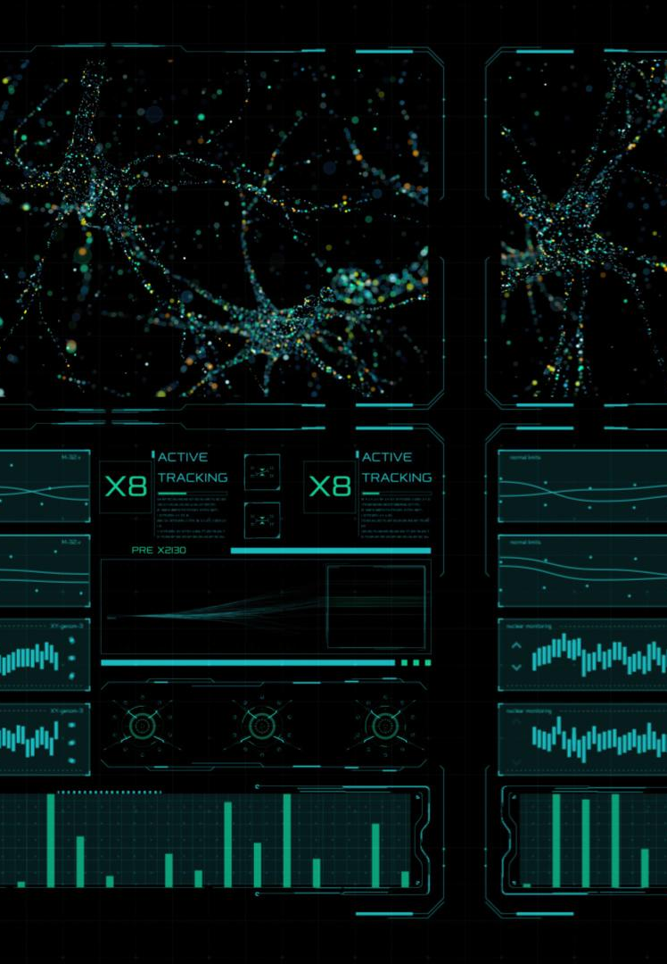
Datenselektion
Auswahl der Daten, die in das ML Modell eingespeist werden, um Verteilung vorherszusagen
Auswahl der Zeiträume, die vorhergesagt werden und die, die für den Forecast genutzt werden sollen
Notes:
--- Scan data is collected using specialised imaging devices that capture metabolic signals. Consistent protocols are essential to obtain reliable and reproducible data from multiple subjects. Image source: Microsoft 365 content library

Slide 8

Modellselektion
Segmentierung: CNN-basiert (z.B. U-Net, DeepLabV3+)
Zeitreihenmodellierung: LSTM/Transformer oder CNN-RNN-Architektur
Output: Vorhergesagte Verteilungen (als Bilder oder Metriken)
Notes:
🧠 U-Net
Architektur speziell für biomedizinische Segmentierung entwickelt.
Besteht aus Encoder (Kontext) und Decoder (Präzision) mit Skip-Verbindungen.
Sehr gut bei kleinen Datensätzen und feiner Auflösung.
🧠 DeepLabV3+
Erweiterte Architektur mit Atrous Spatial Pyramid Pooling (ASPP).
Nutzt tiefere CNNs (z. B. ResNet, Xception) für besseren Kontext.
Stark bei komplexen Szenen und mehrklassiger Segmentierung.
Semantische SegmentierungGleiche Klasse → gleiche FarbeAlle "Autos" = rotInstanzsegmentierungJedes Objekt separat markiertAuto 1 = rot, Auto 2 = grünPanoptische SegmentierungKombination aus beidemKlasse + Objekt getrennt --- Scan data is collected using specialised imaging devices that capture metabolic signals. Consistent protocols are essential to obtain reliable and reproducible data from multiple subjects. Image source: Microsoft 365 content library

Slide 9
Modell Training
Cross Validation Ansatz, Echtzeitüberwachung
KPIs: RMSE, MAE, Directional Accuracy, Stabilität über Zeit
Notes:
--- Scan data is collected using specialised imaging devices that capture metabolic signals. Consistent protocols are essential to obtain reliable and reproducible data from multiple subjects. Image source: Microsoft 365 content library

Slide 10
Modell Forecasting
Vorhergesagt Daten zur Visualisierung
Deskriptive/inferenzstatistische Darstellung
Pipeline zum Dashboard
Notes:
--- Scan data is collected using specialised imaging devices that capture metabolic signals. Consistent protocols are essential to obtain reliable and reproducible data from multiple subjects. Image source: Microsoft 365 content library

Slide 11
Projektüberblick -Architektur
Data preparation
Scanning data
Visualisation
Dashboard
Descriptives & Inference
Data cleaning
Model training
Forecasting
Evaluation
Data selection

Slide 12
Projektüberblick -Architektur
Data preparation
Scanning data
Python/R/C+
SQL/JSON/
CSV
Python/R (Shiny/Dash/Streamlit )
Visualisation
Dashboard
Descriptives & Inference
Data cleaning
SQL/Python
Model training
Forecasting
Evaluation
Data selection
Keras/Tensorflow/Pytorch
LSTM/Transformer/etc

Slide 13
Implikationen

Slide 14




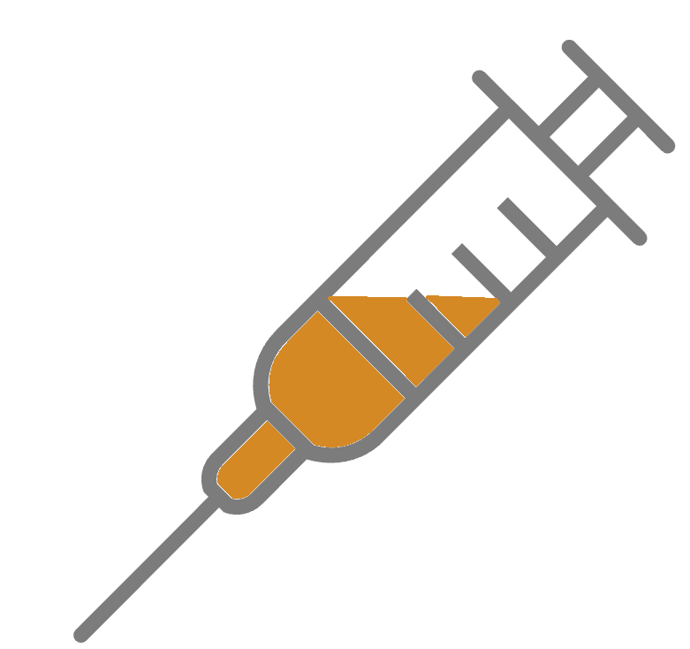
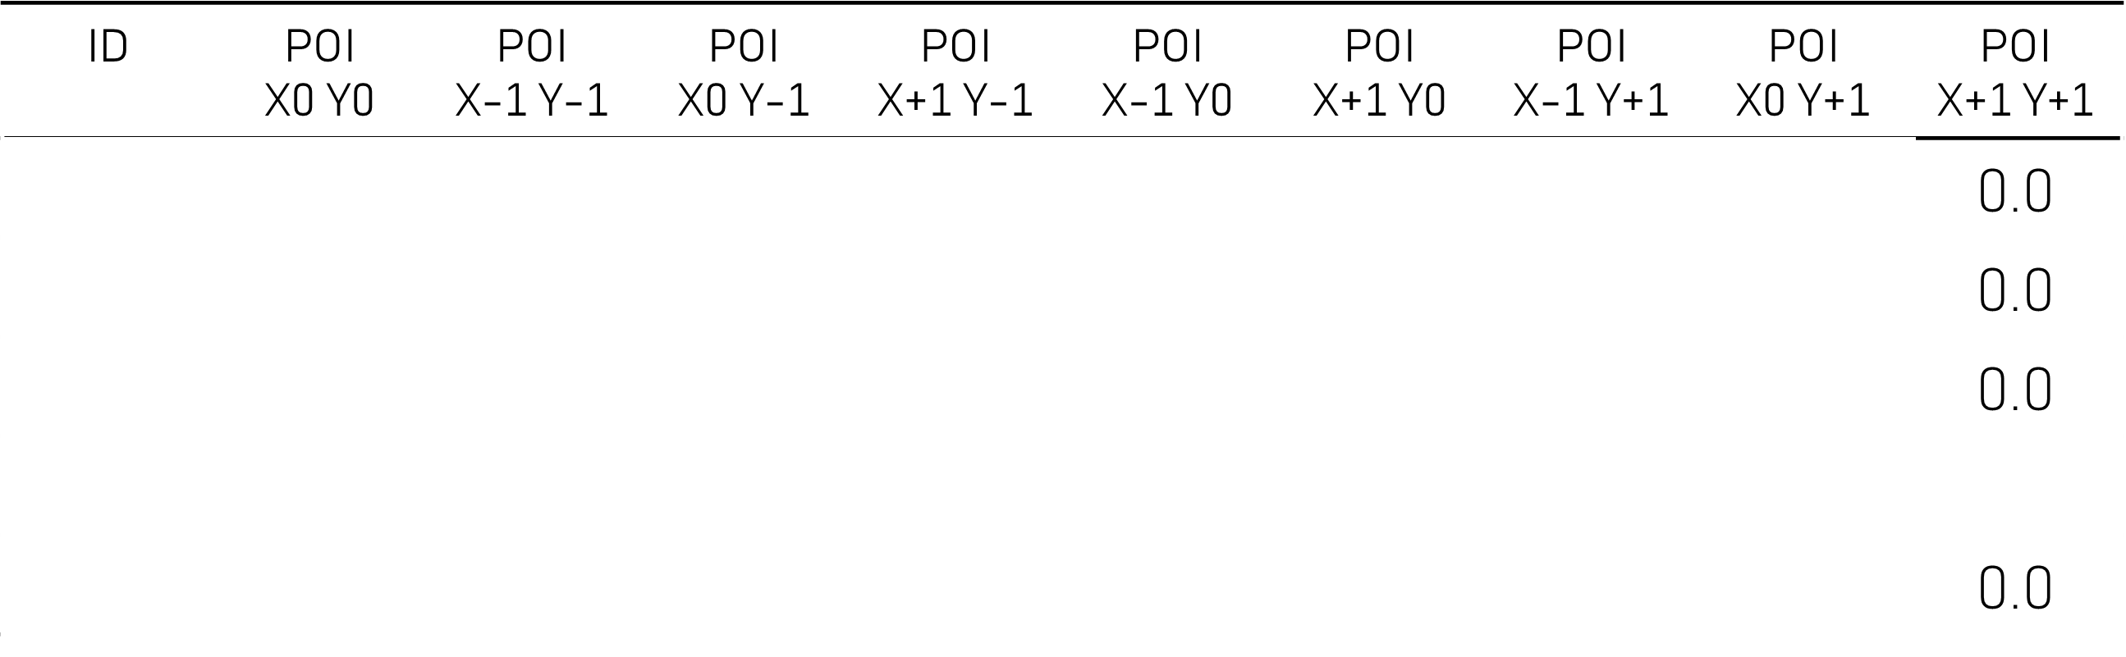
Daten- und Modellstruktur
t+1
t+2
t+3
t+4
ID | POI X0 Y0 | POI X-1 Y-1 | POI X0 Y-1 | POI X+1 Y-1 | POI X-1 Y0 | POI X+1 Y0 | POI X-1 Y+1 | POI X0 Y+1 | POI X+1 Y+1
1 | 1.0 | 0.0 | 0.0 | 0.0 | 0.6 | 0.6 | 0.0 | 0.6 | 0.0
2 | 0.6 | 0.0 | 0.0 | 0.0 | 0.4 | 1.0 | 0.0 | 0.0 | 0.0
3 | 0.6 | 0.6 | 1.0 | 0.6 | 0.0 | 0.0 | 0.0 | 0.0 | 0.0
…
100 | 0.0 | 0.0 | 0.0 | 0.0 | 0.0 | 0.0 | 0.0 | 0.0 | 0.0
t+3
t+4
Notes:
--- Raw scan data often contains artefacts, inconsistencies, and variability. Initial inspection aims to identify quality issues and understand the nature of the data before preprocessing. Image source: Microsoft 365 content library

Slide 15
Daten- und Modellstruktur
t+1
t+2
t+3
t+4
*
*
ß1
POI
X-1 Y-1
t+4
ß2
ß36
*
POI
X+1 Y+1
t+1
POI
X0 Y0
t+5
POI
X0 Y0
t+4
=
+
+
+
+
ß0
(…)
Notes:
Denkbar ist abre auch integration weitere Zeitpunkte ->Anflutgeschwindigkeit, Links im Gewebe, Lymphsystem z.b. daher ß36, 9 Pixel former states über t4 --- Raw scan data often contains artefacts, inconsistencies, and variability. Initial inspection aims to identify quality issues and understand the nature of the data before preprocessing. Image source: Microsoft 365 content library

Slide 16
Daten- und Modellstruktur
t+1
t+2
t+3
t+4
Jeder Pixel State also geschätzt durch Nachbarpixel→ im 2D Raum 3*2 – 1
→ im 3D Raum aber 3*3 -1
Notes:
Denkbar ist abre auch integration weitere Zeitpunkte ->Anflutgeschwindigkeit, Links im Gewebe, Lymphsystem z.b. daher ß36, 9 Pixel former states über t4 --- Raw scan data often contains artefacts, inconsistencies, and variability. Initial inspection aims to identify quality issues and understand the nature of the data before preprocessing. Image source: Microsoft 365 content library

Slide 17
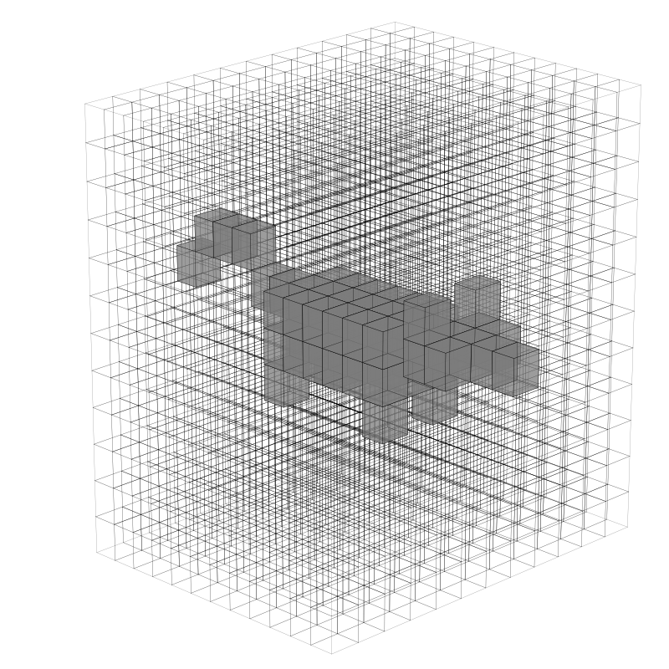
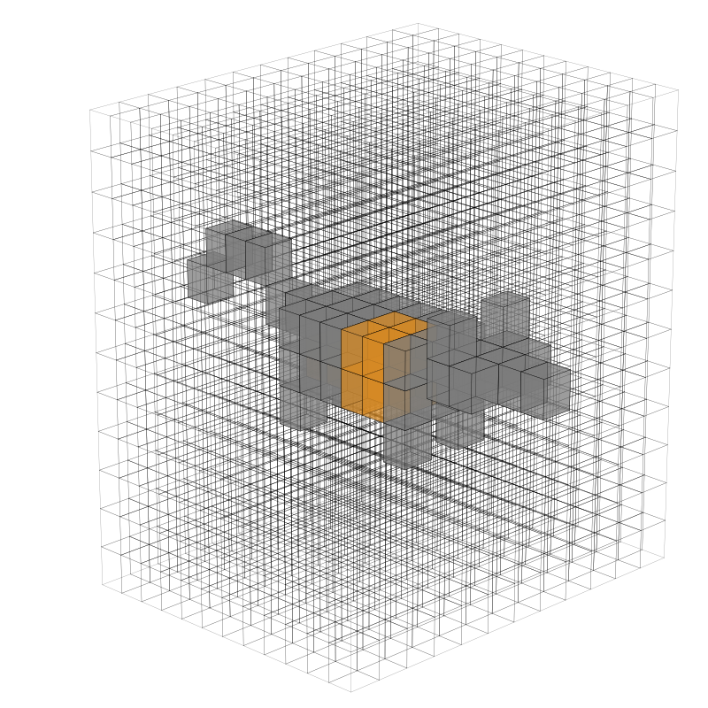
Daten- und Modellstruktur
t+1
t+2
t+3
t+4
ß2
*
ß1
*
*
POI
X-1Y-1Z-1
t+4
POI
X+1Y+1Z+1
t+1
ß104
POI
X0 Y0
t+5
POI
X0Y0Z0
t+4
=
+
+
+
+
ß0
(…)
Notes:
Denkbar ist abre auch integration weitere Zeitpunkte ->Anflutgeschwindigkeit, Links im Gewebe, Lymphsystem z.b. daher ß36, 9 Pixel former states über t4 --- Raw scan data often contains artefacts, inconsistencies, and variability. Initial inspection aims to identify quality issues and understand the nature of the data before preprocessing. Image source: Microsoft 365 content library

